Slide 1
Система управления оборудованием, энергетическими режимами, рыночными и производственными стратегиями (ПО «Метамодель»)
Структура экономического эффекта
Основные функции
Архитектура
Конкурентные преимущества
Для генерирующих компаний, ТЭС.

Slide 2
Сферы применимости
Производственное планирование среднесрочное и краткосрочное
Ведение расчётной модели ТЭС в электронном виде
Расчет фактических и нормативных ТЭП, формирование отчетности
Оптимизация режимов, формирование оптимальной ценовой заявки
Оптимальное оперативное управление энергетическим режимом
Создание видеокадров для персонала
Коллективная работа в масштабах ГК или филиала

Slide 3
Структура экономического эффекта для энергорынка РФ
Совместное использование системы производственными и рыночными подразделениями обеспечивает максимальный экономический эффект. По времени формирования эффекта выделяются следующие этапы:
производственное планирование следующего месяца – определение оптимальных режимов работы, определение оптимальной структуры топлива
день Х- 4 – макет ВСВГО (состав и параметры генерирующего оборудования – оптимизация по составу оборудования по критерию максимизации маржинальной прибыли)
день Х-1 – заявки на РСВ (график загрузки генерирующего оборудования –формирование оптимальной ценовой заявки)
день Х – оптимальная работа на БР (оптимизация отклонений по собственной инициативе), оптимизация энергетического режима в темпе процесса (оптимальное перераспределение тепловых и электрических нагрузок между агрегатами)
день Х+ – анализ результатов работы, при необходимости расчёт поправок к нормативу на основании факта, определение корректирующих воздействий на состояние оборудования

Slide 4
Явный эффект
Наибольший эффект достигается для:
ТЭС с комбинированной выработкой тепла и электроэнергии
Величина экономического эффекта составляет:
0,5 – 2% от стоимости потребляемого топлива – за счёт решения оптимизационных задач, формирования рекомендации по ведению режима, формирования оптимальной ценовой заявки
ТЭС с разнотипным оборудованием
ТЭС с поперечными связями
С целью подтверждения размера экономического эффекта на НСвТЭЦ проводился НИР
ТЭС работала оптимально без использования Системы
Для каждого из фактических режимов в Системе рассчитывался оптимальный режим и подтверждалась его выполняемость
Оценивались совокупные затраты в фактическом и оптимальном режимах

Slide 5
Неявный эффект
Управление компанией
Повышение скорости принятия управленческих решений
Обмен информацией
Создание единого информационного пространства для ИА и ТЭС
Уменьшение объема рутинных операций
Механизмы для оперативного ситуационного анализа
Функциониро-вание ПТО
Перераспределе-ние работ ПТО в сторону анализа
Оснащение разнообразных рабочих мест средствами мониторинга значений ТЭП

Slide 6
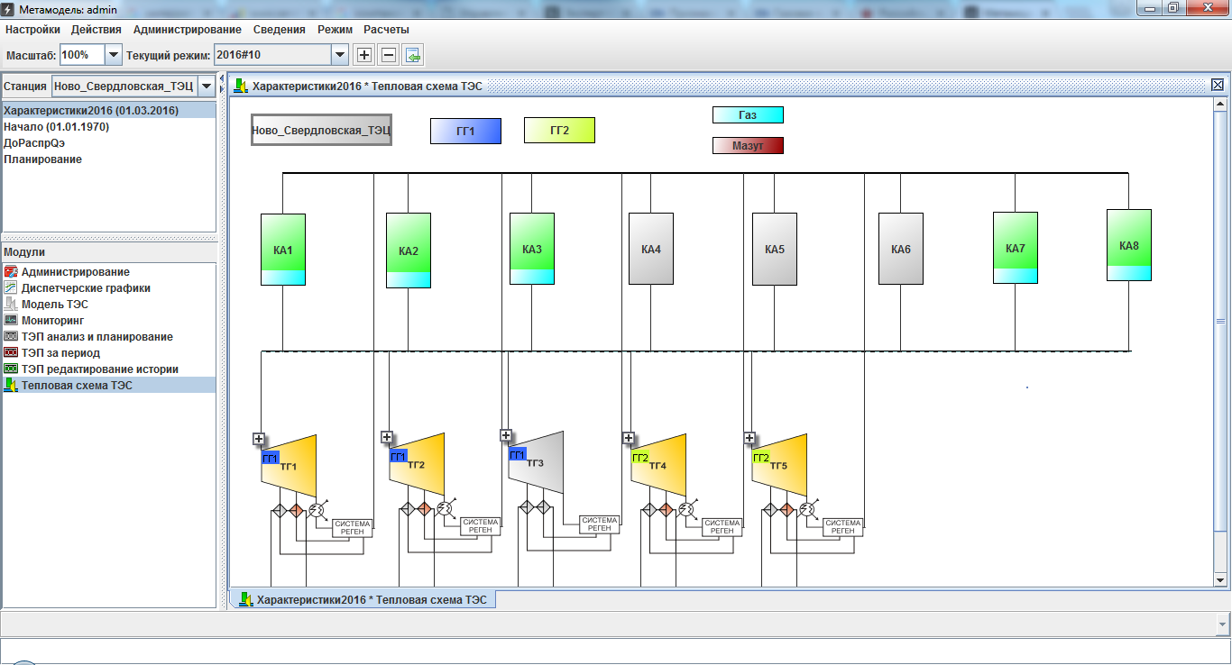
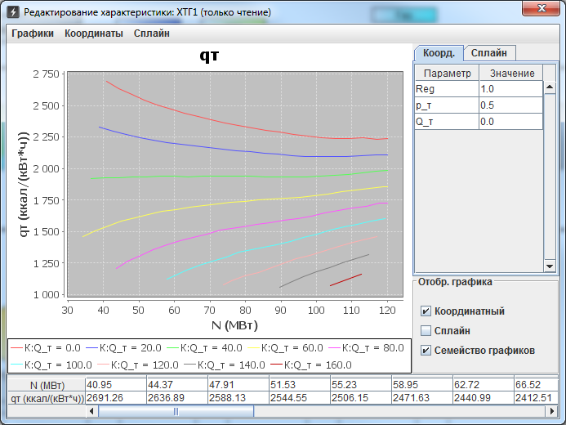
Функциональные возможности (1 / 7)
Ведение в электронном виде расчётной модели ТЭС
Отображение и редактирование модели в привычном для технолога виде (соответствует НТД по топливоиспользованию)
Версионность модели ТЭС
Возможность задавать способы расчёта параметров без ограничения сложности
Автоматизированный расчёт поправок к нормативу на основании факта
Снижение трудоемкости при создании модели (клонирование объектов, экспорт, импорт, автоматизация оцифровки графиков)
Актуализация модели силами технолога
Возможность неограниченного расширения модели

Slide 7
Функциональные возможности (2 / 7)
Расчет ТЭП произвольных энергетических режимов
Мгновенные и агрегационные режимы
Пропорциональный и физический методы
Расчёт ТЭП фактических энергетических режимов
Автоматическое поступление данных из ИС ТЭС, ручной ввод недостающих данных
Производственное планирование, расчёт нормативных ТЭП
Представление результатов расчёта в графическом и табличном виде
Возможность анализа отклонений факта от норматива
Базой для расчета ТЭП является:
Документация по топливоиспользованию
Энергетические характеристики оборудования
Расчетная модель станции (макет расчета ТЭП)
Имитационное моделирование
Расчёт ТЭП в темпе процесса
Стандартный дискрет поступления данных и выполнения расчёта – 1 минута

Slide 8
Функциональные возможности (3 / 7)
Оптимизация:
Выбор оптимального энергетического режима с перераспределением электрических (электрических и тепловых нагрузок)
Выбор оптимального состава оборудования для заданных тепловой и электрической нагрузок
Учёт ограничений по видам топлива и других ограничений
Оптимальное планирование суток при интегральных ограничениях (оптимизация нескольких режимов с единым распределением тепловых нагрузок. Позволяет оптимальным образом удовлетворять потребность потребителей в электроэнергии в разное время суток без необходимости менять тепловой режим)
Авторский алгоритм оптимизации, основанный на обобщённом принципе равенства относительных приростов
Диапазон ТЭС по тепловой и электрической мощности проходится от минимума к максимуму с шагом 1ГКал и 1МВт
На каждом шаге загружается единица оборудования, выбранная алгоритмом в соответствии с авторским критерием, позволяющим минимизировать общие затраты
1 режим оптимизируется менее 1 минуты, ряд из 24 режимов – менее 20 минут

Slide 9
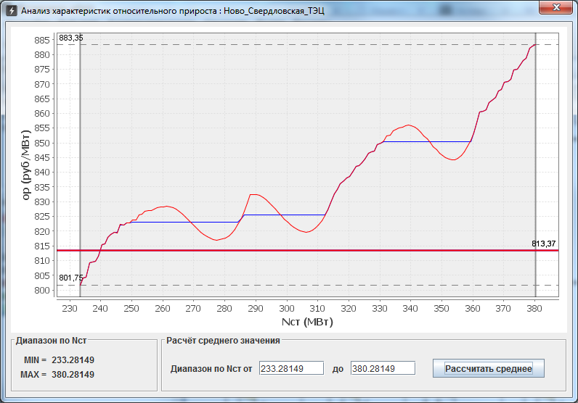
Функциональные возможности (4 / 7)
Функции для работы на РСВ
Построение ХОПЗ ТЭС, ГТПГ и любой единицы оборудования
Расчёт себестоимости производства электроэнергии в конденсационном диапазоне
Определение рабочего диапазона ТЭС по электрической мощности
Расчёт параметров оптимальной ценовой заявки для ОРЭ
Построение ХОПЗ без приобретения и настройки оптимизационного модуля
Характеристика затрат
график зависимости часовых затрат на расходуемое топливо от электрической мощности станции
Относительный прирост затрат
дополнительные затраты на энергоресурсы (себест-ть по ТС) при изменении мощности на 1 МВт
ХОПЗ
график зависимости относительного прироста затрат от электрической мощности станции

Slide 10
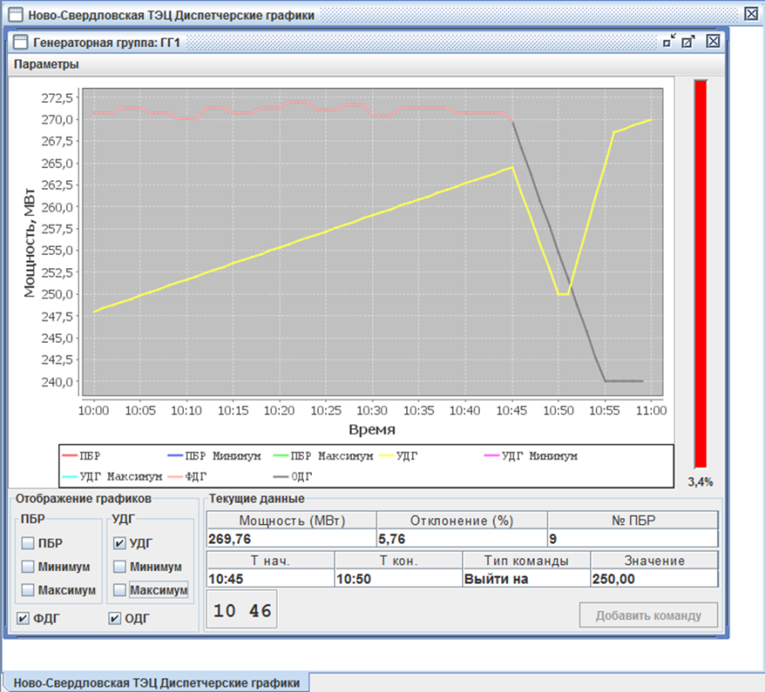
Функциональные возможности (5 / 7)
Оптимизация работы на БР, оперативное управление энергетическим режимом
Формирование оптимальной рекомендации по ведению режима в разрезе ГТПГ:
Учёт стоимости отклонений вверх и вниз
Учёт скорости набора нагрузки
Функции модуля «Диспетчерские графики» для работы на БР
Мониторинг в темпе процесса актуального плана балансирующего рынка, уточнённого диспетчерского графика и графика фактической нагрузки ГГ
Формирование оптимальной рекомендации по ведению ДГ до конца часа
Расчёт и визуализация отклонения часовой выработки для фактического и оптимального ДГ от часовой выработки для УДГ
Сигнализация о необходимости применения управляющих воздействий для минимизации ущерба или максимизации прибыли на БР

Slide 11
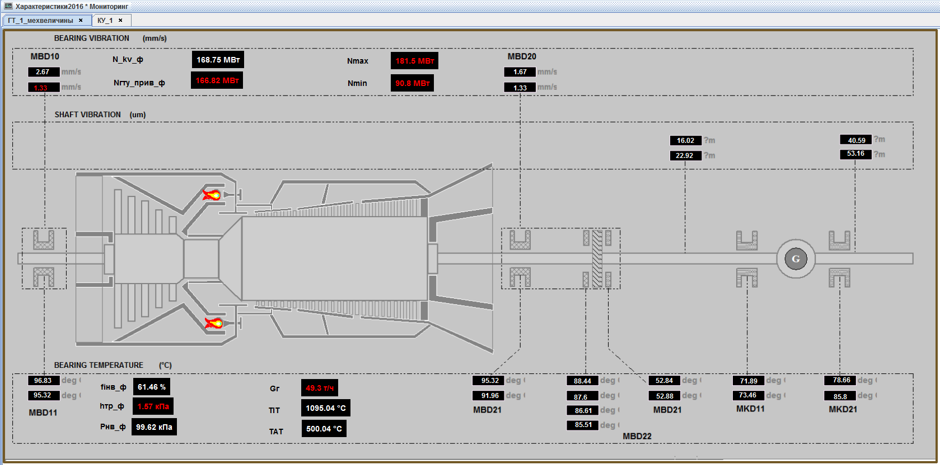
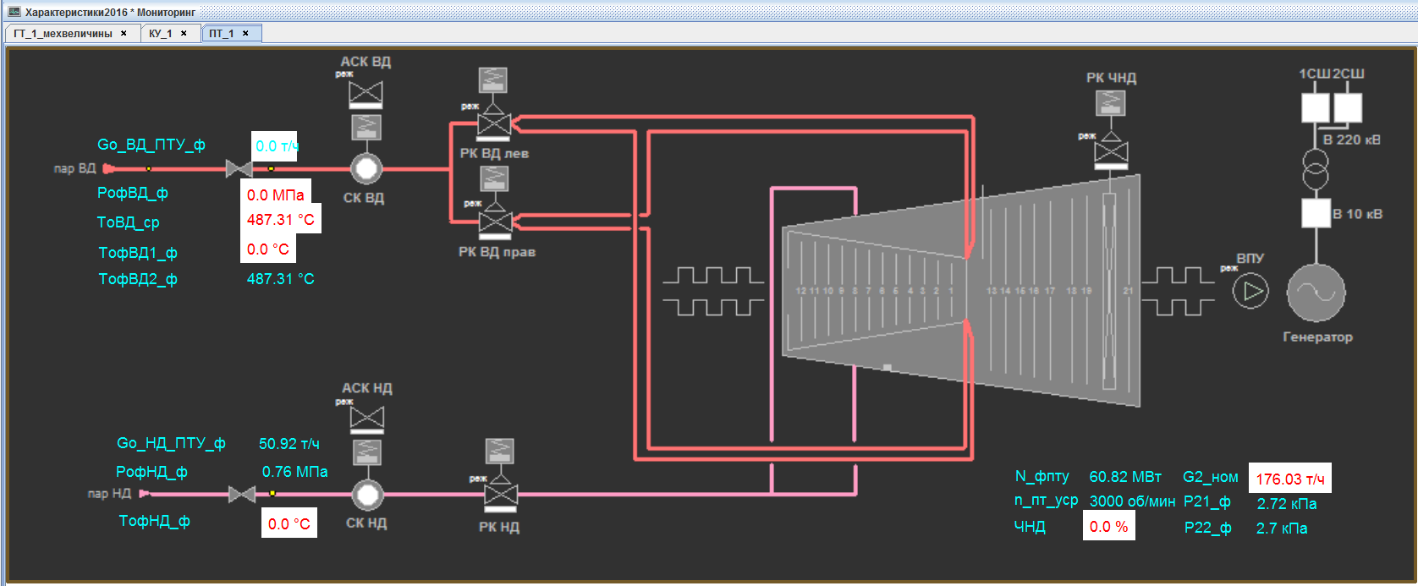
Функциональные возможности (6 / 7)
Оперативный мониторинг значений любых технологических параметров
Настройка форм мониторинга произвольного вида (с использованием необходимых технологических схем)
Индикация неактуальных параметров, выхода значений параметров за уставки
Отображение графиков значений параметров, прокрутка истории

Slide 12
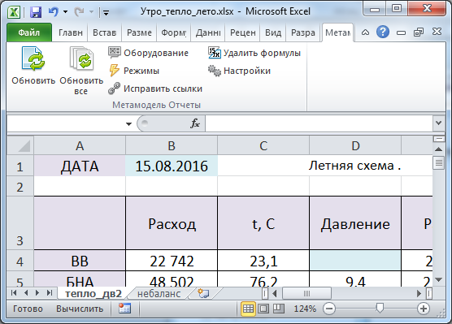
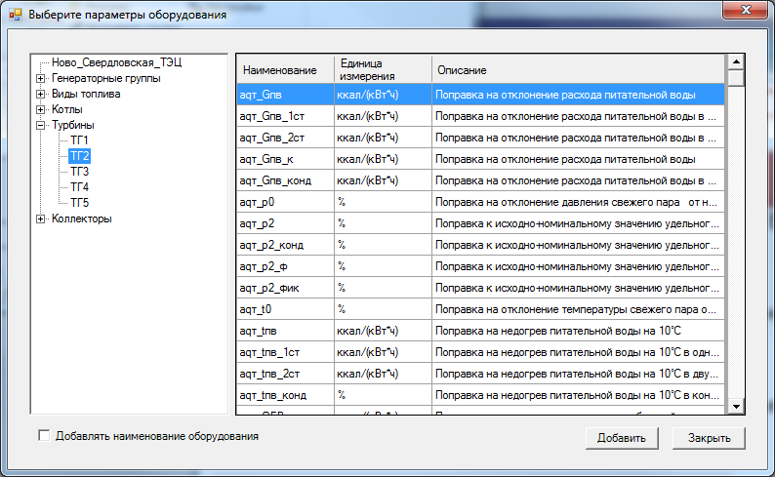
Функциональные возможности (7 / 7)
Общесистемные функции
Выгрузка любых данных из системы в формы MS Excel
Возможность настройки отчётных форм произвольного вида технологом
Аудит всех системных событий, влияющих на изменение модели и данных
Богатые возможности для управления полномочиями и доступом
Excel – универсальная среда для выгрузки данных и формирования отчетных форм
Обеспечиваются расчёты в MS Excel с использованием базы энергетических характеристик
Возможна выборка и отображение в MS Excel любых данных из базы Системы
Формирование в MS Excel именованных шаблонов для создания печатных форм необходимого вида

Slide 13
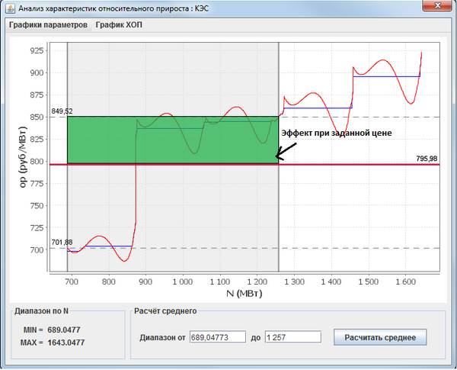
Формирование оптимальной ценовой заявки
Задаётся набор из 24 режимов, описывающий планируемые сутки
Задаётся прогноз цены на РСВ для каждого режима
Системой выполняется расчёт оптимальных заявок для набора режимов:
Параметры первой ступени ценовой заявки:
выработка – минимальное значение рабочего диапазона
подается по ценоприниманию
Параметры второй ступени ценовой заявки:
выработка – определяется Системой как точка пересечения монотонной ХОПЗ с прогнозным значением цены РСВ. Если прогнозная цена РСВ лежит выше графика ХОПЗ, то выработка равна рабочему максимуму
цена полагается равной прогнозной цене на РСВ
Параметры третьей ступени ценовой заявки:
выработка – максимальное значение рабочего диапазона
цена – максимум из цены по графику монотонной ХОПЗ для максимального объема и прогноза цены на РСВ
Формируются отчётные формы с использованием модуля построения отчётов
Иллюстрация экономического эффекта

Slide 14
Архитектура системы. Общие сведения
Допускает как централизованную (единый сервер для ГК), так и распределенную инсталляцию (сервер на каждой ТЭС)
Независимость от поставщиков инфраструктурного ПО и операционных систем, возможность работать на свободном ПО
Допускает поставку Системы в виде облачного сервиса
Клиентское приложение может отображать данные по нескольким ТЭС даже в случае распределенной инсталляции
Два полнофункциональных тонких клиента:
веб-клиент;
клиент на основе технологии JavaWS (для слабых каналов)
В состав систем входит мобильный клиент
В состав системы входит модуль сбора данных
Развёртывание обновлений осуществляется автоматически. Поддерживаются кумулятивные патчи

Slide 15
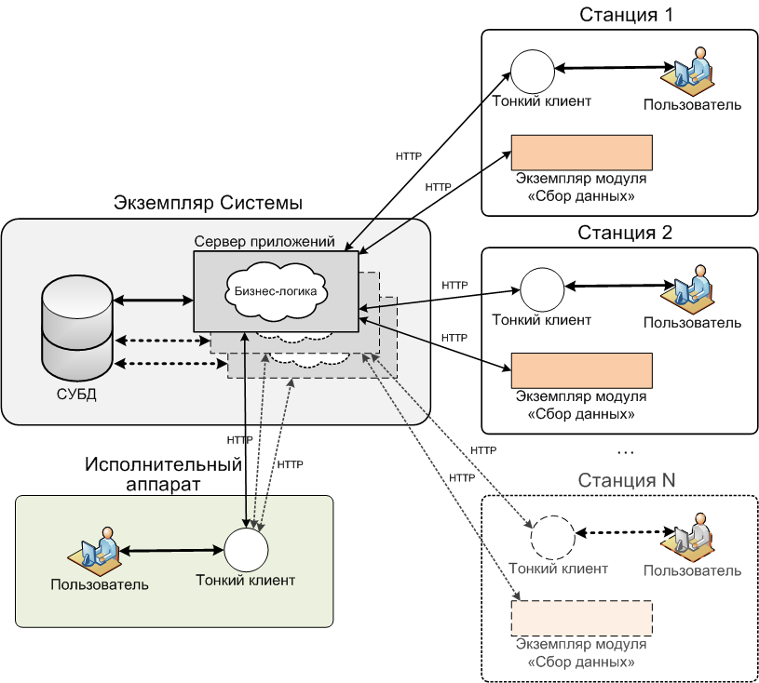
Централизованная архитектура

Slide 16
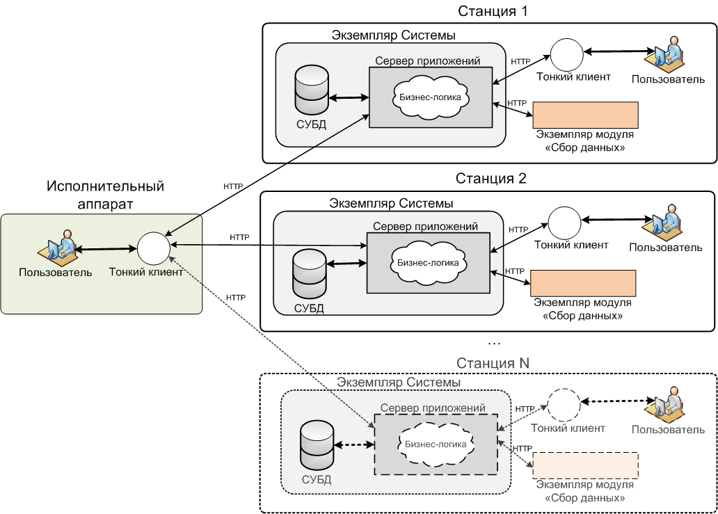
Распределенная архитектура

Slide 17
Подробности реализации
Многоуровневая архитектура:
СУБД (Любая из Postgre SQL, Oracle, MS SQL Server, SAP HANA),
Сервер приложений – любой Java сервер приложений,
Серверная бизнес-логика
Презентационный уровень: 2 тонких клиента, идентичных по коду: веб-клиент, клиент на основе технологии JavaWS (для слабых каналов)
Использование только открытых технологий и стандартов
Java-технологии в основе системы
Клиент-серверное взаимодействие по стандарту REST по протоколу HTTP
Система отчетности: выгрузка в Excel (либо другой офисный пакет)

Slide 18
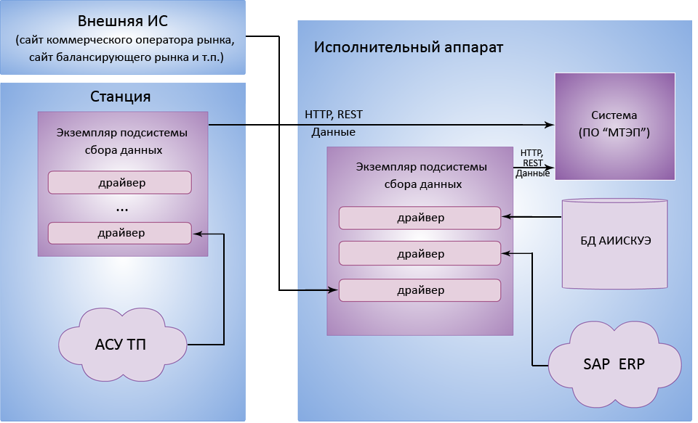
Подсистема сбора данных
Минимальная зависимость системы от источников данных:
сбор может осуществляться из различных источников: базы данных, файлы, удаленные веб-ресурсы, другие информационные системы
один сборщик может обслуживать несколько источников данных
подключение системы к новому источнику данных осуществляется без модификации системы путем регистрации нового драйвера источника
поддержка стандартных протоколов (OPC UA, OPA HDA, реляционные источники данных и пр.)
Внутри системы исключено использование представлений данных, специфичных для конкретной ТЭС, либо для конкретного Заказчика

Slide 19
Последовательность внедрения на ТЭС
Проведение обследования. Согласование частного ТЗ
Настройка расчетной модели:
создание принципиальной тепловой схемы
оцифровка нормативной документации по топливоиспользованию
Перевод в ОПЭ системы в части работы с нормативными ТЭП (производственное планирование, имитационное моделирование, построение ХОПЗ, расчёт оптимальной ценовой заявки)
Перевод в ОПЭ системы в части автоматического получения данных, работы с фактическими ТЭП, формирования оптимальной рекомендации по ведению режима
Перевод в ОПЭ системы в части оптимизации режимов, настройка форм для мониторинга технологических параметров
Гарантийное обслуживание

Slide 20
Конкурентные преимущества (1 / 3)
Модель ТЭС
Единая модель для решения производственных и рыночных задач
Поддержка расчётов в темпе процесса
Стандартный дискрет расчёта фактических ТЭП и получения данных – 1 минута
Принципиальная тепловая схема – часть модели
Версионность всей модели, а не отдельных параметров, что важно при пересмотре НТД
Неограниченная расширяемость модели силами технолога
Построение ХОПЗ не требует настройки оптимизационной части модели
Позиционирование системы
Система предназначена для автоматизации решения производственных и рыночных задач в масштабах ГК, а не только отдельных ТЭС

Slide 21
Конкурентные преимущества (2 / 3)
Многообразие форм визуализации информации
формы мониторинга,
Оптимизационные алгоритмы
Низкая вычислительная сложность, как следствие, высокое быстродействие
Возможность решать оптимизационные задачи в темпе процесса
Возможность мгновенного сопоставления исходного и оптимизированного режимов
отчёты,
отображение информации на тепловой схеме ТЭС
шаблоны для работы с данными в табличном и графическом виде
Нелинейная оптимизационная модель – высокая точность результатов

Slide 22
Конкурентные преимущества (3 / 3)
Устойчивость к санкциям, открытость
Всё системное ПО (СУБД, сервер приложений, ОС) взаимозаменяемо – нет привязки к вендору
Архитектура
Поддержка централизованной архитектуры (на одном экземпляре ПО обрабатывается много ТЭС)
Полнофункциональный веб-клиент
Система сразу представляет собой продукт уровня ГК, а не уровня ТЭС
Наличие широких возможностей для масштабирования и управления нагрузкой
Установка обновлений без участия пользователей, поддержка кумулятивных патчей
Поддерживается и коммерческое, и открытое системное ПО
Информационная безопасность
Поддержка всех необходимых механизмов (аудит, управление полномочиями, управление доступом, защита данных) для эксплуатации в масштабах ГК

Slide 23
Опыт использования
Промышленная эксплуатация:
Управляющий аппарат филиала Свердловский ПАО «Т-Плюс»
Новосвердловская ТЭЦ (5 ТГ, 7 КА, поперечные связи) 580 МВт, 900 ГКал /час
Нижнетуринская ГРЭС (2 ПГУ, 2 ВК) 472 МВт, 560 ГКал /час
Академическая ТЭЦ (ПГУ, 2 ВК, 2 паровых котла) 222 МВт, 440 Гкал /час
Тестовая эксплуатация:
Первоуралоьская ТЭЦ (4 ТГ, 8 КА,4 ВК, поперечные связи) 36 МВт, 967 Гкал/час
Петропавловская ТЭЦ-2 Республика Казахстан (7 ТГ, 12 КА, поперечные связи) 541 МВт, 713 Гкал/час
Магаданская ТЭЦ (3 ТГ, 7 КА, 2 ВК, поперечные связи) 75 МВТ, 495 Гкал/час

Slide 24
Спасибо!
Антон Меленцов
Генеральный директор ООО «Сервис–модель»
a.melentsov@servicemodel.ru
www.servicemodel.ru
+7 (922) 203–43–04

